Slide 1
Transformer

Slide 2

从宏观的视角开始

Slide 3

那么拆开这个黑箱，我们可以看到它是由编码组件、解码组件和它们之间的连接组成。

Slide 4
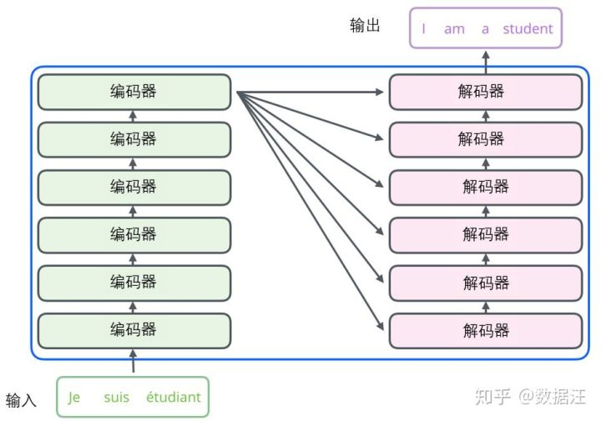
编码组件部分由一堆编码器（encoder）构成（论文中是将6个编码器叠在一起——数字6没有什么神奇之处，你也可以尝试其他数字）。解码组件部分也是由相同数量（与编码器对应）的解码器（decoder）组成的。

Slide 5
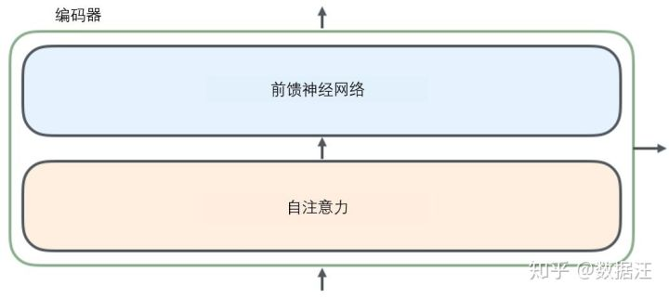
所有的编码器在结构上都是相同的，但它们没有共享参数。每个解码器都可以分解成两个子层。

Slide 6

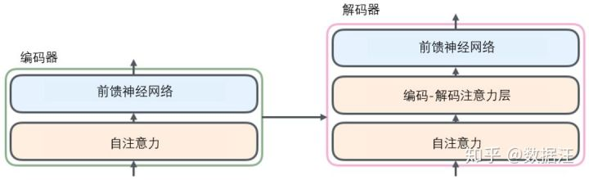
解码器中也有编码器的自注意力（self-attention）层和前馈（feed-forward）层。除此之外，这两个层之间还有一个注意力层，用来关注输入句子的相关部分（和seq2seq模型的注意力作用相似）。

Slide 7
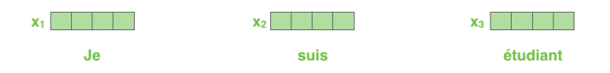
我们首先将每个输入单词通过词嵌入算法转换为词向量。

Slide 8
每个单词都被嵌入为512维的向量，我们用这些简单的方框来表示这些向量。
词嵌入过程只发生在最底层的编码器中。所有的编码器都有一个相同的特点，即它们接收一个向量列表，列表中的每个向量大小为512维。在底层（最开始）编码器中它就是词向量，但是在其他编码器中，它就是下一层编码器的输出（也是一个向量列表）。向量列表大小是我们可以设置的超参数——一般是我们训练集中最长句子的长度。

Slide 9
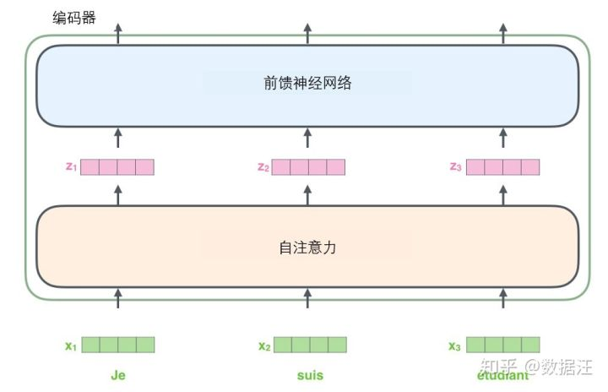
将输入序列进行词嵌入之后，每个单词都会流经编码器中的两个子层。

Slide 10
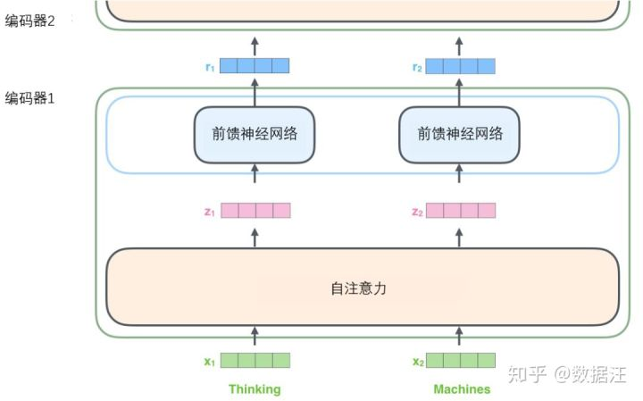
现在我们开始“编码”

Slide 11
例如，下列句子是我们想要翻译的输入句子：
The animal didn't cross the street because it was too tired
这个“it”在这个句子是指什么呢？它指的是street还是这个animal呢？这对于人类来说是一个简单的问题，但是对于算法则不是。
当模型处理这个单词“it”的时候，自注意力机制会允许“it”与“animal”建立联系。

Slide 12

当我们在编码器中编码“it”这个单词的时，注意力机制的部分会去关注“The Animal”，将它的表示的一部分编入“it”的编码中。

Slide 13

Step 1

Slide 14
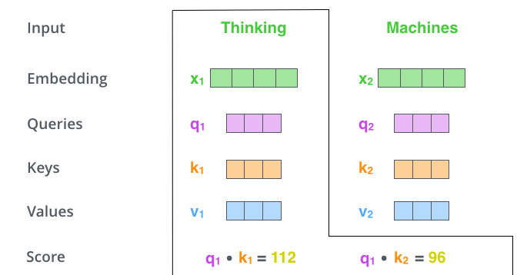
Step 2

Slide 15
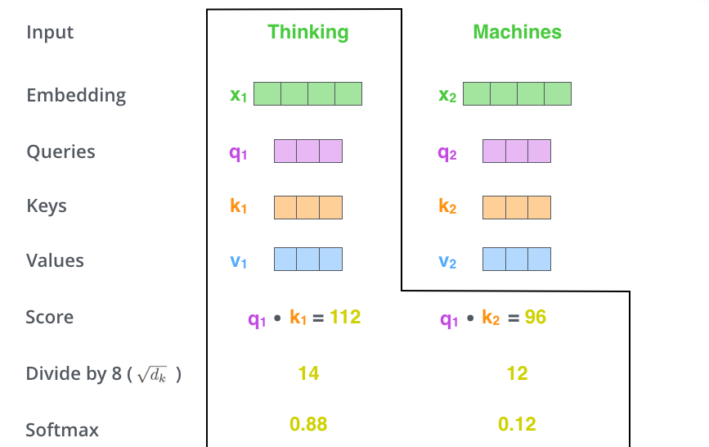
Step 3

Slide 16

Step 4
这个softmax分数决定了每个单词对编码当下位置（“Thinking”）的贡献。显然，已经在这个位置上的单词将获得最高的softmax分数，但有时关注另一个与当前单词相关的单词也会有帮助。

Slide 17
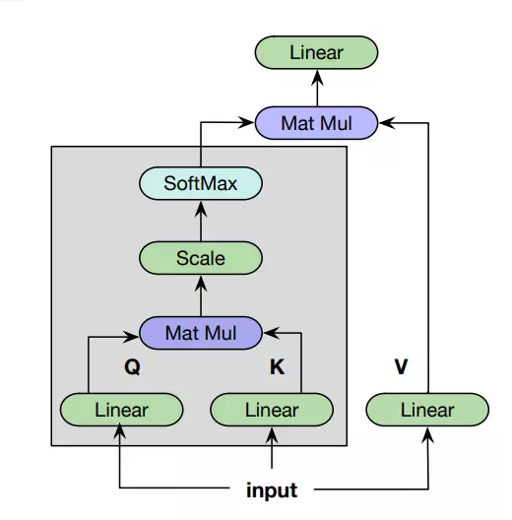

Slide 18
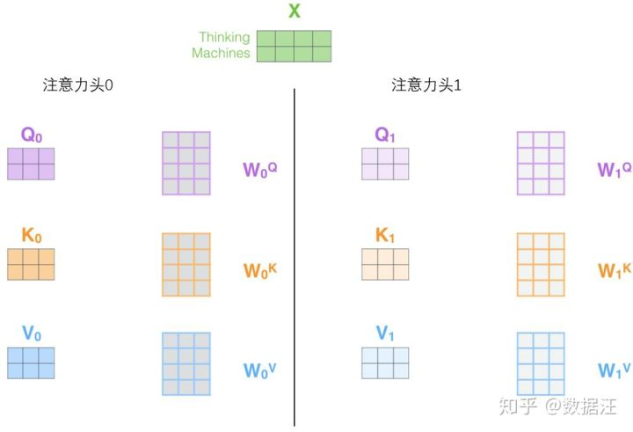
multi-head attention
它扩展了模型专注于不同位置的能力。在上面的例子中，虽然每个编码都在z1中有或多或少的体现，但是它可能被实际的单词本身所支配。如果我们翻译一个句子，比如“The animal didn’t cross the street because it was too tired”，我们会想知道“it”指的是哪个词，这时模型的“多头”注意机制会起到作用。

Slide 19
multi-head attention
它给出了注意力层的多个“表示子空间”（representation subspaces）。接下来我们将看到，对于“多头”注意机制，我们有多个查询/键/值权重矩阵集(Transformer使用八个注意力头，因此我们对于每个编码器/解码器有八个矩阵集合)。这些集合中的每一个都是随机初始化的，在训练之后，每个集合都被用来将输入词嵌入(或来自较低编码器/解码器的向量)投影到不同的表示子空间中。

Slide 20
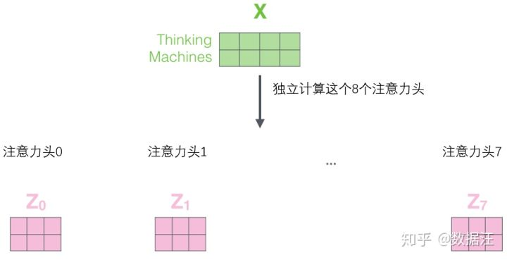

Slide 21
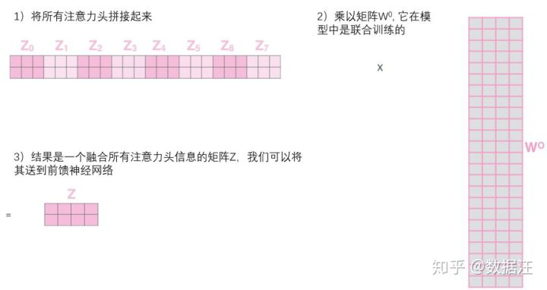

Slide 22
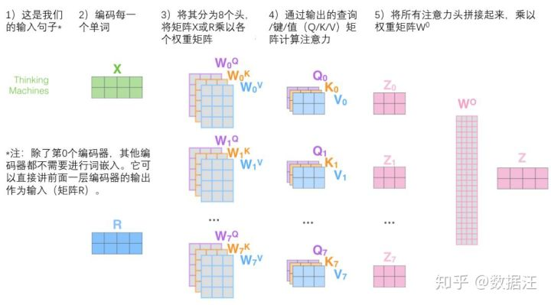

Slide 23
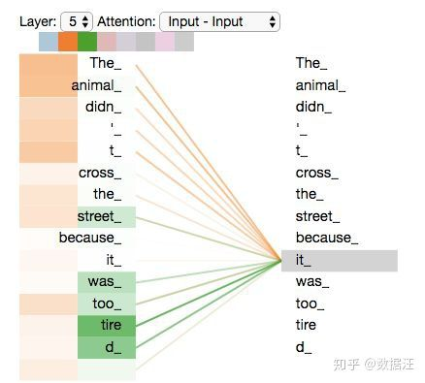
当我们编码“it”一词时，一个注意力头集中在“animal”上，而另一个则集中在“tired”上，从某种意义上说，模型对“it”一词的表达在某种程度上是“animal”和“tired”的代表。

Slide 24
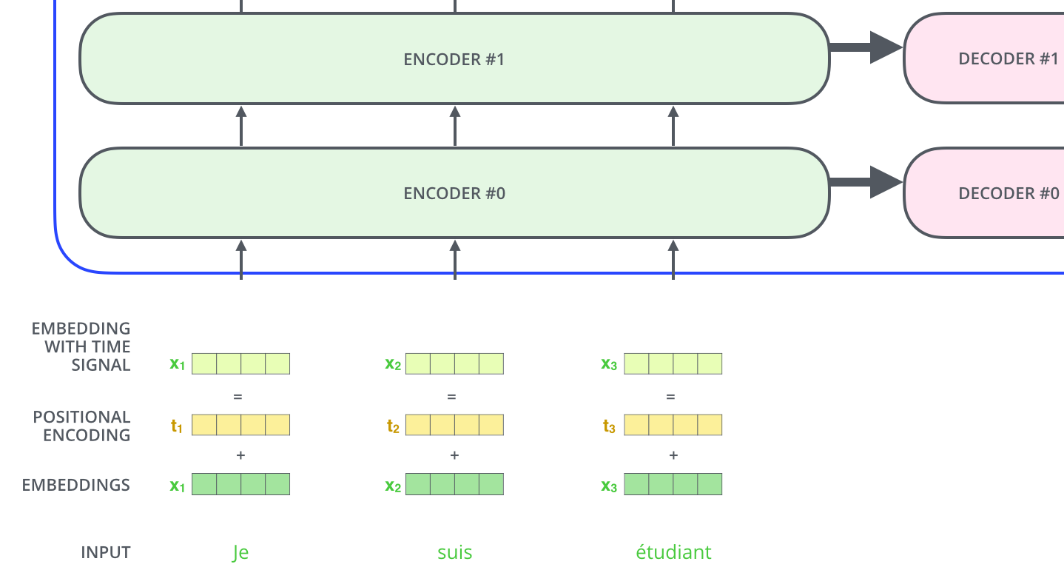
Transformer为每个输入的词嵌入添加了一个向量。这些向量遵循模型学习到的特定模式，这有助于确定每个单词的位置，或序列中不同单词之间的距离。这里的直觉是，将位置向量添加到词嵌入中使得它们在接下来的运算中，能够更好地表达的词与词之间的距离。

Slide 25
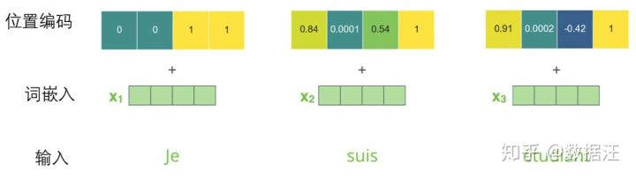
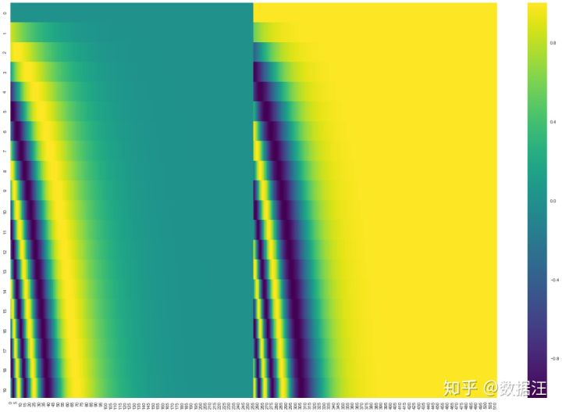

Slide 26
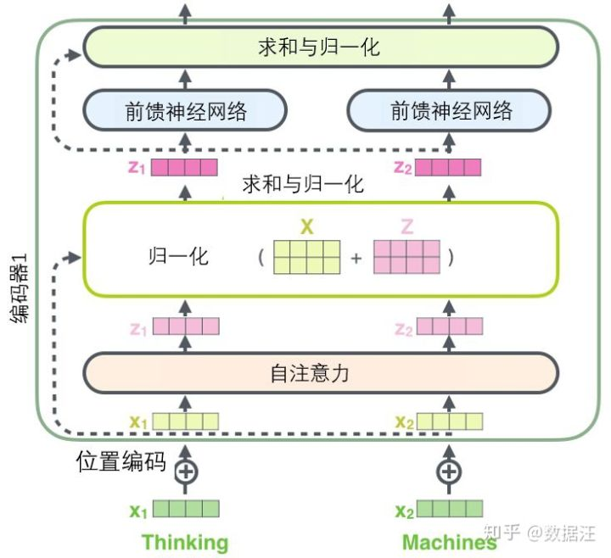
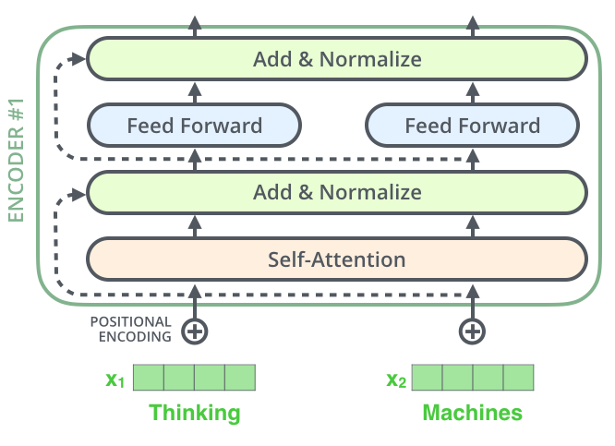
残差模块

Slide 27

decoder
编码器通过处理输入序列开启工作。顶端编码器的输出之后会变转化为一个包含向量K（键向量）和V（值向量）的注意力向量集 。这些向量将被每个解码器用于自身的“编码-解码注意力层”，而这些层可以帮助解码器关注输入序列哪些位置合适：
http://jalammar.github.io/images/t/transformer_decoding_1.gif

Slide 28

在完成编码阶段后，则开始解码阶段。解码阶段的每个步骤都会输出一个输出序列（在这个例子里，是英语翻译的句子）的元素
http://jalammar.github.io/images/t/transformer_decoding_2.gif

